Slide 1
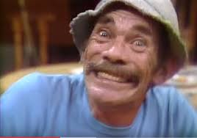
ACASO SE TENIA QUE ELABORAR EL PROYECTO CON LA PARTICIPACIÓN DE LOS BENEFICVIARIOS?

